Slide 1

Stralingsbescherming verspreidbare radioactieve stoffen - D
Specifieke regelgeving
Frits Pleiter

Slide 2
Indeling
  Specifieke regelgeving vrs-D mr & vrs-D
  definitie open bron (13.1) (17.1)
  signalering (13.2) (17.2)
  radionuclidenlaboratorium (13.3) (17.3)
  oppervlaktebesmetting (13.4) (17.4)
  toezicht (13.5) (17.5)

Slide 3
Specifieke regelgeving definitie open bron
  Besluit basisveiligheidsnormen stralingsbescherming
  open bron: bron, niet zijnde een ingekapselde bron
  en niet zijnde een toestel of versneller

Slide 4
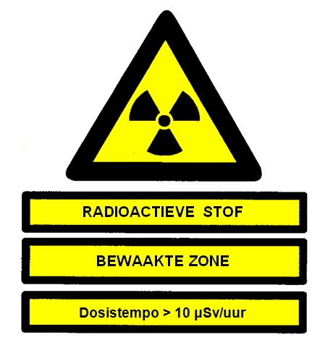
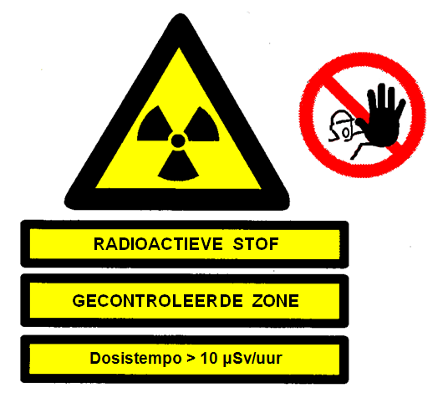
Specifieke regelgeving signalering
  plaats bij bewaakte zone een waarschuwingsbord met de tekst radioactieve stof en bewaakte zone
  plaats bij gecontroleerde zone een waarschuwingsbord met de tekst radioactieve stof en gecontroleerde zone

Slide 5

Specifieke regelgeving signalering
  voeg (indien relevant) de tekst dosistempo > 10 μSv/uur toe
  plaats verbodsbord met de tekst geen toegang voor onbevoegden als fysieke toegangscontrole bij gecontroleerde zone ontbreekt
  plaats waarschuwingsetiket op
  voorraadpotjes activiteit
  besmette oppervlakken (vloeren, tafels, voorwerpen)
  vermeld radionuclide, datum en activiteit
  deuren (voorzover niet gezoneerd)

Slide 6
Specifieke regelgeving radionuclidenlaboratorium
  open radioactieve stoffen mogen uitsluitend worden toegepast
  in een radionuclidenlaboratorium
  men kent B-, C- en D-laboratoria
  inrichtingseisen het meest streng voor een B-laboratorium
  inrichtingseisen het minst streng voor een D-laboratorium
  toegelaten activiteit het grootst in een B-laboratorium
  toegelaten activiteit het kleinst in een D-laboratorium

Slide 7
Specifieke regelgeving radionuclidenlaboratorium
  er zijn twee verschillende opvattingen over het risico van
  werken met open radioactieve stoffen
  het risico wordt bepaald door herhaalde opnames van kleine hoeveelheden radioactieve stof (Gezondheidsraad, 1985)
  het risico wordt bepaald door incidenten (HARAS-rapport, 1997)
  de (voormalige) Richtlijn Radionuclidenlaboratoria uit 1994 is gebaseerd op de eerste opvatting

Slide 8
Specifieke regelgeving radionuclidenlaboratorium
  maximaal toegestane activiteit per toepassing / handeling
  A_{max} = 0,02 × 10 ^{p+q+r} / e(50)_{inhalatie}
  A_{max} = maximaal toegestane activiteit (Bq)
  p = verspreidingsparameter
  q = laboratoriumparameter
  r = lokale ventilatieparameter
  e(50)_{inhalatie} = effectieve dosiscoëfficiënt voor inhalatie (Sv/Bq)
  r ≤ q
  in D-laboratorium ≤ 0,2 Re_{inhalatie}

Slide 9
Specifieke regelgeving radionuclidenlaboratorium
p | bewerking
-4 | gas / poeders in open system sterk spattende bewerking vloeistof tegen kookpunt
-3 | labeling met vluchtig nuclide koken in gesloten systeem
-2 | labeling met niet vluchtig nuclide eenvoudige chemische bewerking (RIA)
-1 | kort, zeer eenvoudig nat werk opslag van afval in werkruimte

Slide 10
Specifieke regelgeving radionuclidenlaboratorium
q | ruimte
0 | werkruimte buiten laboratoriumbeheer
1 | D-laboratorium
2 | C-laboratorium
3 | B-laboratorium

Slide 11
Specifieke regelgeving radionuclidenlaboratorium
r | werkplek
0 | tafel zonder afzuiging
1 | tafel met locale afzuiging zuurkast (geen keur NEN-EN 14175)
2 | zuurkast (wel keur NEN-EN 14175) laminaire luchtstroomkast (klasse 2)
3 | gesloten werkkast laminaire luchtstroomkast (klasse 3)

Slide 12
Specifieke regelgeving radionuclidenlaboratorium
  belastingfactor
        B = som [ (t_{handeling} / 40 uur) × (A_{handeling} / A_{max,handeling}) ] ≤ 1
        t = tijdsduur van handeling (in uren)
        A_{handeling} = activiteit waarmee handeling wordt verricht
        A_{max,handeling} = maximaal toegestane activiteit voor handeling
  B ≤ 1
  er mag over een werkweek van 40 uur worden gemiddeld

Slide 13
Specifieke regelgeving oppervlaktebesmetting
  werkplekken in radionuclidenlaboratorium moeten regelmatig
  worden gecontroleerd op oppervlaktebesmetting
  maximaal toelaatbare afwrijfbare oppervlaktebesmetting
  α-emitters 0,4 Bq/cm²
  andere nucliden 4 Bq/cm²
  markeer restbemetting met een waarschuwingsteken
  voor voorwerpen die het laboratorium verlaten zijn de waarden een factor 10 kleiner
  toezichthouder (TS) neemt resultaten van besmettingscontroles op in kernenergiewetdossier

Slide 14
Specifieke regelgeving toezicht
  toezichthouder (TS) VRS-D mag toezicht houden op
  toepassingen met een activiteit van ten hoogste 0,2 Re_{inhalatie}
  (= maximale activiteit in een D-laboratorium)
  kleine ingekapselde bronnen voor meet- of ijkdoeleinden
  toezichthouder (TS) VRS-D werkt onder verantwoordelijkheid van stralingsbeschermingsdeskundige (CD) die fungeert als eerste aanspreekpunt bij onder meer incidenten

